Slide 1
Введение.
Что считалось главным богатством на Руси? И с чем встречали гостей знатных? Без чего нет обеда? Какой продукт употребляют все народы мира? Хлеб!!!
О том, как появился главный продут, как к нему относились наши предки, какие обычаи с ним связаны и о многом другом можно рассказать дошкольникам в рамках проекта “Хлебушком встречаем – гостей почитаем!”.
Участники проекта: воспитанники подготовительной к школе группы, воспитатель, родители воспитанников.
Цель: Формирование культуры ЗОЖ у дошкольников через приобщение к народным традициям здорового питания.
Задачи:
Воспитывать бережное отношение к хлебу, уважение к труду людей, которые выращивают и изготавливают хлеб;
Знакомить детей с историей и культурой традиционной народной кухни на Руси;
Закрепить знания детей о некоторых особенностях выращивания хлеба, сравнить с тем, как это делалось в старину, познакомить с различными профессиями людей, связанных с выращиванием и приготовлением хлеба; закрепить названия орудий труда в прошлом и современную технику, закрепить названия профессий.

Slide 2
СХЕМА РЕАЛИЗАЦИИ ПРОЕКТА
План | Задачи
Подготовительный этап
Подбор и изучение литературы и методического материала по данной проблеме Привлечение родителей для участия в проекте; Подбор консультационного материала для родителей; Подборка дидактического материала; Подбор атрибутики, оборудования, презентаций, видеоматериалов для реализации проекта; Подборка ООД по реализации проекта | Обновление РППС в соответствии с задачами и интересами детей.

Slide 3
СХЕМА РЕАЛИЗАЦИИ ПРОЕКТА
План | Задачи
Основной этап
ООД: 1. Познавательно-исследовательская деятельность: просмотр видеоматериала «Лукоморье» Откуда берется хлеб; просмотр презентации «Важные профессии людей, связанных с выращиванием и приготовление хлеба; Опыты: «Вершки –корешки»; исследования клейковины муки. 2. ИЗО деятельность: конструирование из строительного материала «Машина едет на элеватор», аппликация с элементами «Оригами» «Хлебный колос», лепим из слоеного теста хлебобулочные изделия для выставки в саду. 3. Коммуникативная деятельность. Развитие речи: разучивание стихов, пословиц и поговорок о хлебе; чтение худ. литературы Дацкевич «От зерна до урожая»; составление описательного рассказа по картине « Рожь»; Беседы, ситуативное общение: - «Беседа о хлебе». - «Что вы знаете о хлебе и что бы хотели узнать о нем еще?» - «Терпение и труд все перетрут» | Создать условия для познавательно-исследовательской деятельности дошкольников, развивать представления о народных традициях здоровьесбережения через презентацию детских исследовательских проектов. Обогатить социальный опыт детей в данной теме; узнать, какой продукт получится после перемалывания зерен через мельницу. Ознакомление детей со свойствами муки через детское экспериментирование. Упражнять в плоскостном моделировании и в построении схем. Развивать самостоятельность, активность, уверенность, независимость мышления. воспитывать аккуратность при работе с ножницами и клеем, развивать умение мелкую моторику. Развивать связную речь детей, творчество в речевой деятельности посредством использования пословиц, поговорок, составления загадок о хлебе и труде.

Slide 4
СХЕМА РЕАЛИЗАЦИИ ПРОЕКТА
План | Задачи
Основной этап
ООД: 4. Двигательная деятельность. «Путешествие Колобка» 5. Музыкальная деятельность. Драматизация авторской сказки «Колобок здоровый бок» | Формировать способность у детей отбивать мяч рукой, передвигаться разными способами; закреплять умение бросать мяч в горизонтальную цель двумя руками от груди с расстояния 2 м; совершенствовать навыки выполнения упражнений с мячами. Развивать творческое воображение (мяч – «колобок». Расширение музыкального кругозора детей средствами театрализованной деятельности, мотивировать детей к здоровому образу жизни.

Slide 5
СХЕМА РЕАЛИЗАЦИИ ПРОЕКТА
Заключительный этап
1. Презентация хлебобулочных изделий по семейным рецептам. 2. Создание фото выставки: «Вот он Хлебушек душистый, Вот он теплый, золотистый.» | Обобщить представления детей о пользе хлеба. Повысить активность родителей в реализации тематического проекта.

Slide 6
РЕЗУЛЬТАТИВНОСТЬ
Наблюдая за дошкольниками в их повседневной жизни в детском саду, мы отметили, что:
У дошкольников расширился кругозор: они рассказывают о русских традициях здорового питания, связанных с хлебом;
Лексикон дошкольников пополнился новыми пословицами, поговорками о хлебе;
Дети имеют представление о некоторых особенностях выращивания хлеба, сравнивают с тем, как это делалось в старину;
Называют различные профессии людей, связанные с выращиванием и приготовлением хлеба, а так же называют орудия труда в прошлом и современную технику;
Возросла активность родителей воспитанников в подготовке и реализации совместных мероприятий с детьми.

Slide 7
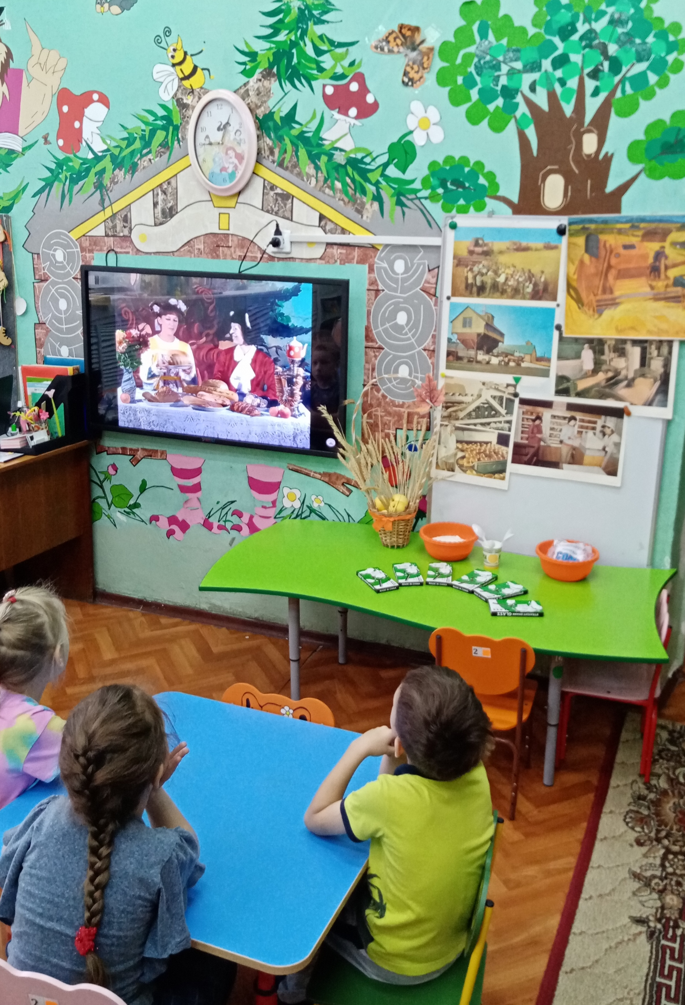
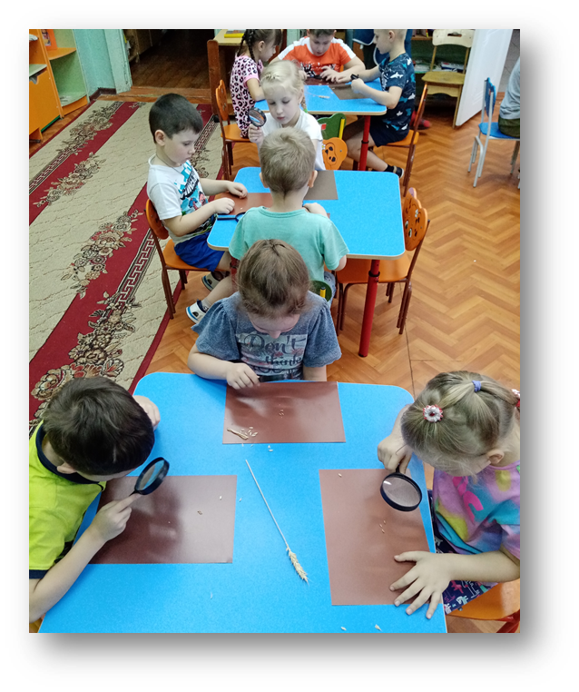
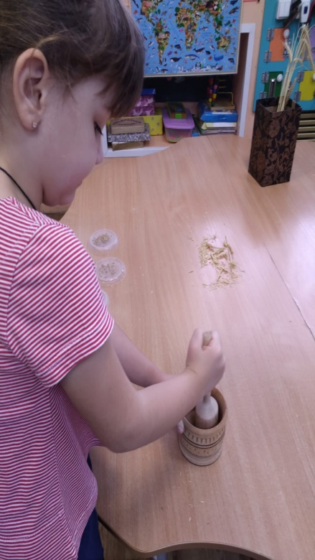
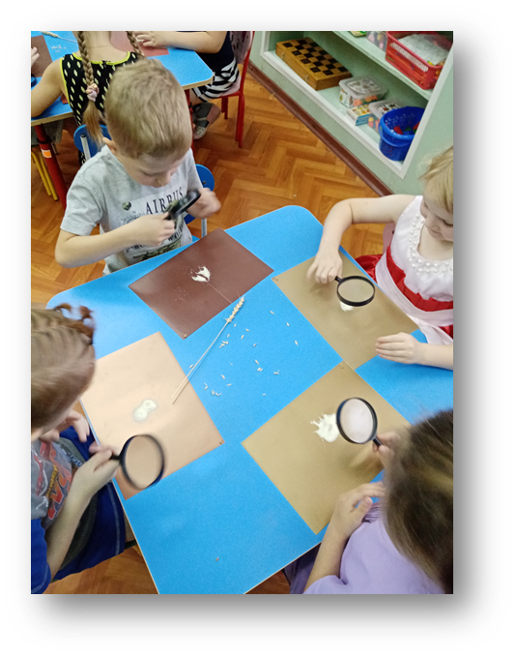
Просмотр видеоматериала:
«Откуда берется хлеб»
Познавательно-исследовательская деятельность
«От зерна, до муки»

Slide 8
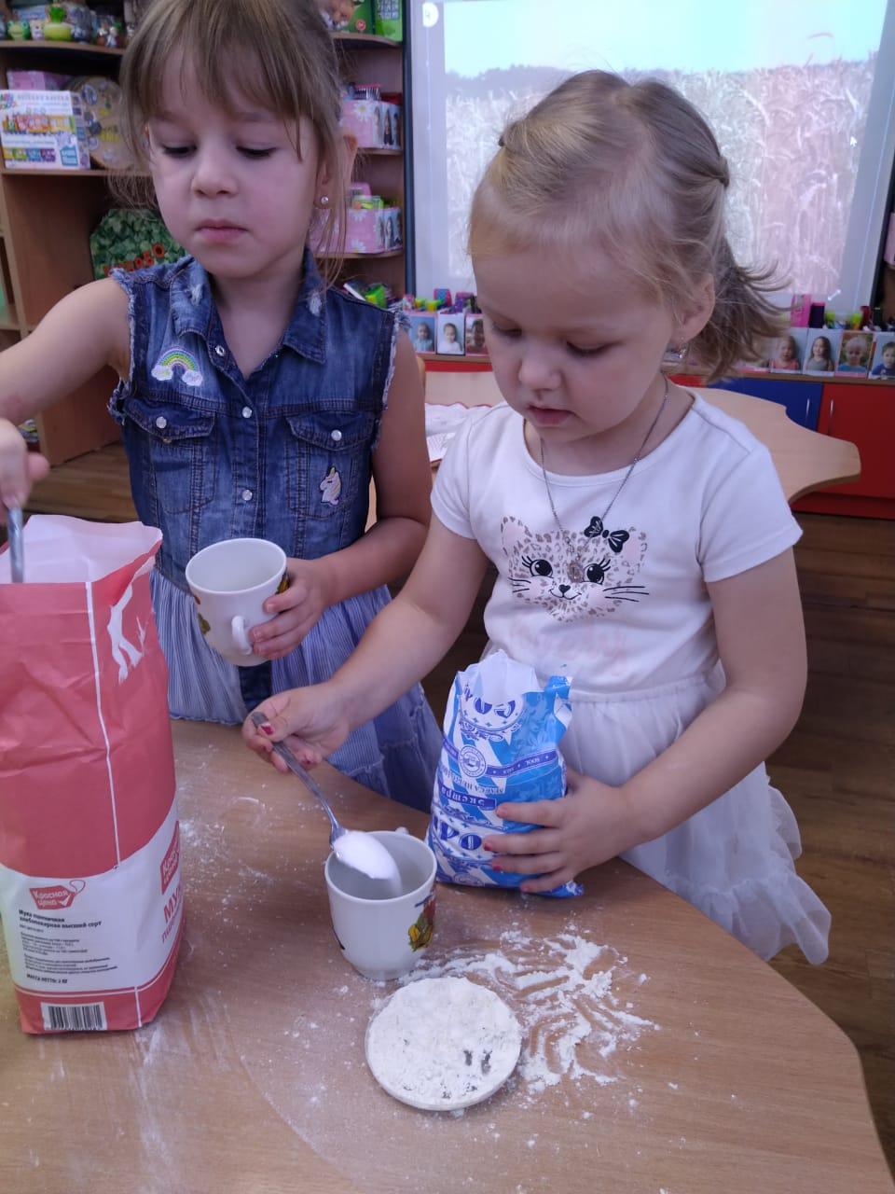
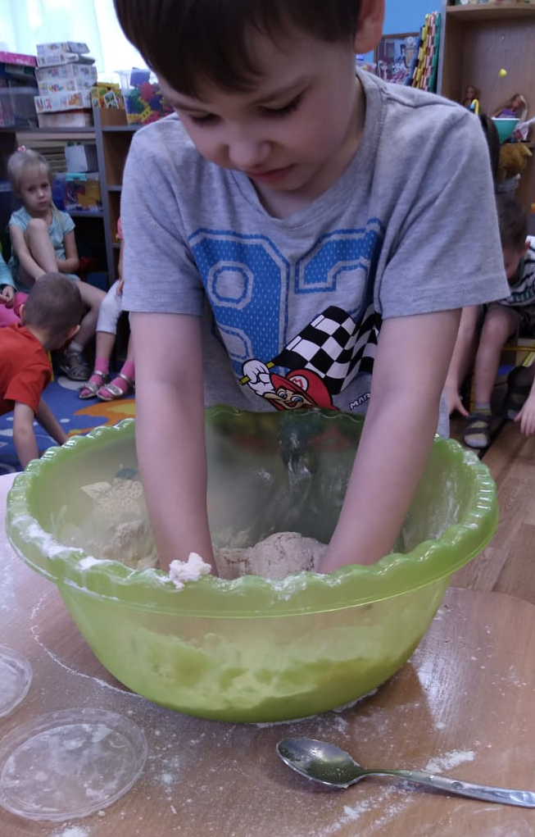
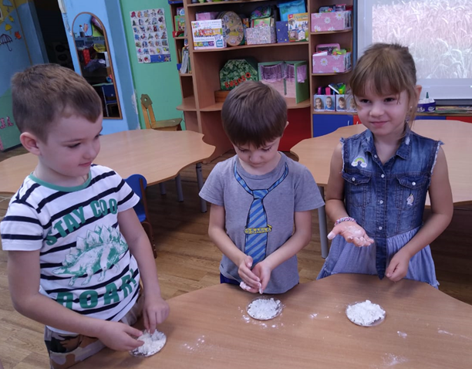
Познавательно-исследовательская деятельность
«От муки, до каравая»

Slide 9
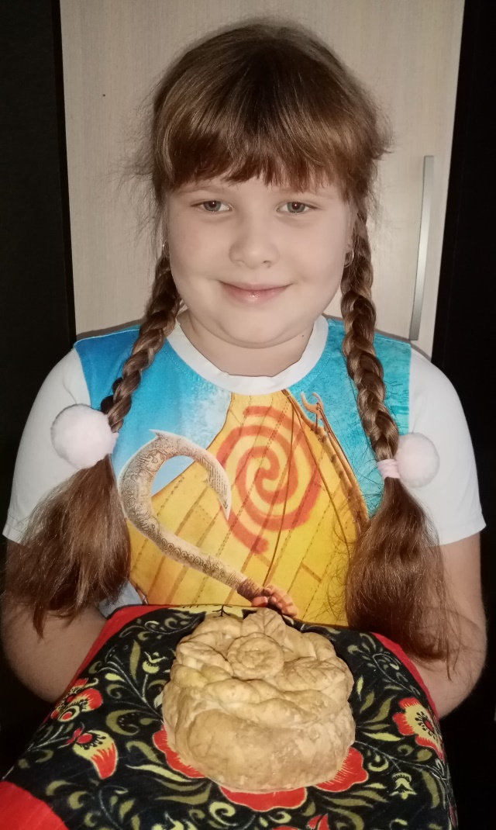
Вот он Хлебушек душистый,
Вот он теплый, золотистый.
В каждый дом, на каждый стол, он пожаловал, пришел.
В нем здоровье наша, сила, в нем чудесное тепло.
Сколько рук его растило, охраняло, берегло.
В нем - земли родимой соки,
Солнца свет веселый в нем...
Уплетай за обе щеки, вырастай богатырем!
Автор: С. Погореловский

